Slide 1
Section 2 : conception des laboratoires

Slide 2
Section 2 : conception des laboratoires
Choix du site
Plan architectural
Superficie
Plan de répartition des salles
Conception des sols
Conception des murs (isolation)
Conception des paillasses
Conditionnement électrique
Conditions d’ambiance

Slide 3
Choix du site
Choix du site
Le laboratoire doit :
Être installé dans un endroit loin de zones de vie.
Effectivement séparés de secteurs siège d'activités incompatibles.
Être implanté dans environnement de travail calme et à l'abri des interruptions.
Être dans un endroit avec une bonne aération et de ventilation offrant un environnement limitant la dissémination des agents microbiologiques et de contamination (biologie moléculaire).

Slide 4
Plan architectural
Superficie
Le laboratoire doit avoir une surface suffisante pour maintenir les zones (salles) de travail en ordre et propres.
Il est recommandé que la surface soit adaptée au volume des analyses réalisées et à l'organisation générale interne du laboratoire.

Slide 5
Alternative plan for a one-room laboratory
1: outpatient’s table; 2: hand-operated centrifuge; 3: microscopes; 4: haematology area; 5: colorimeter; 6: waterbath;
7: electric centrifuge; 8: syphilis serology and biochemistry area; 9: reagent refrigerator; 10: reagent shelf;
11: glassware shelf; 12: balance; 13: staining box; 14: area for examination of sputum specimens; 15: Bunsen
burner; 16: sinks; 17: waste sink; 18: bed for patients; 19: record-keeping area; 20: area for examination of stool
specimens; 21: area for examination of urine specimens; 22: area for reception of specimens; 23: gas bottle.

Slide 6
Plan architectural
Plan de répartition des salles
Laboratoire d’analyses médicales :
Les salles de ce type de laboratoire doivent avoir une structure ou une démarche obligatoire afin de manipuler, analyser et identifier toutes matières biologiques sans le moindre risque. Pour cela, le laboratoire d’analyses médicales, doit comprendre :
Salle de prélèvement indépendante.

Slide 7
Plan architectural
Zone de réception, de stockage et de préparation des échantillons et d'aliquotes.
Zone de réalisation des analyses.
Et le cas échéant :
Salle indépendante, pour la préparation et de stérilisation des milieux de culture et du matériel.
Salle indépendante de décontamination et de nettoyage des matériels (autoclave-four) et laverie.

Slide 8
Plan architectural
Plan de répartition des salles
Laboratoires de Microbiologie et de Biologie moléculaire
Les salles de ce type de laboratoire doit permettent une organisation du circuit des échantillons biologiques et aliquotes de manière à prévenir toute contamination croisée "inter-échantillon", et pour cela le plan doit respecter le principe de "la marche en avant" des échantillons biologiques.

Slide 9
Plan architectural
En particulier pour la Microbiologie, le laboratoire pourra présenter les salles classées de plus propre au moins propre en ordre de la marche en avant :
Salle de stérilisation et / ou désinfection.
Salle de manipulation clair et à l’abri des courants d’aire.

Slide 10
Plan architectural
Salle annexe pour l’incubation.
Salle de décontamination.
Zone de stockage de milieux de culture, de réactifs et de des souches de référence et de souches d'autres Mos.
Zone de réception et de stockage des échantillons.

Slide 11
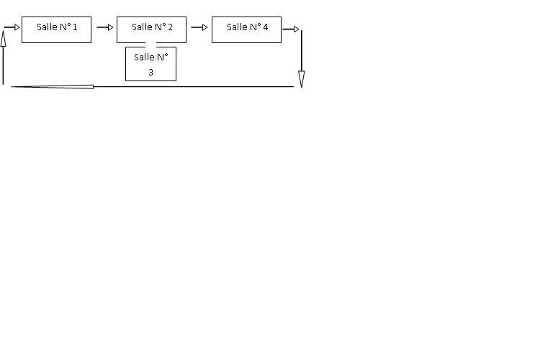
Exemple de réparation de salles de laboratoire de Microbiologie, selon la notation de la marche en avant (sens de flèche).
Salle N°1: de stérilisation/désinfection
Salle N°2: de manipulation
Salle N°3: annexe
Salle N°4 : de décontamination;

Slide 12
Plan architectural
Conception des sols
Résistant à l’usure et au poinçonnement. Il doivent être antidérapant, imperméable et résistant aux agents nettoyants et désinfectants ainsi qu’aux produits chimiques utilisés lors des analyses.
Conçus de façon à réduire le risque de contamination par la poussière et donc par les Mos.
Carrelage non-recommandé, et surfaces limitant interstices et joints.

Slide 13
Plan architectural
Facilement accessibles pour permettre un nettoyage régulier.
Remonter d’au moins 10 cm le long des murs avec une moulure concave pour limiter l’accumulation de particules et faciliter la décontamination.

Slide 14
Plan architectural
Conception des murs (isolation)
Conçus de façon à réduire le risque de contamination par la poussière et donc par les Mos.
Facilement accessibles pour permettre un nettoyage régulier.

Slide 15
Plan architectural
Il est recommandé que les murs soient lisses, faciles à nettoyer, résistants aux produits détergents et aux désinfectants utilisés dans les laboratoires.
Étanches, résistants aux produits de nettoyage et de désinfection et ne présentent aucune fissures pouvant constituer une source de contamination.

Slide 16
Plan architectural
Conception des paillasses
Paillasses revêtues avec une matière lisse, résistante, imperméable, incombustible, faciles à nettoyer et à désinfecter, et surtout à anti-adhérence microbienne.
Ne pas sceller les paillasses au mur afin de disposer d’un maximum de mobilité lors des évolutions du laboratoire.

Slide 17
Plan architectural
Il convient de limiter le nombre de pieds des paillasses pour faciliter le nettoyage du sol.
Il convient de limiter le nombre de joints des revêtements de paillasse.
Il est recommander un hauteur du plan de travail entre 720 et 900 mm.

Slide 19
Plan architectural
Conditionnement électrique
Le laboratoire doit avoir :
Un approvisionnement fiable et disponible en énergie, ceci pour assurer la continuité du travail dans un laboratoire → alimentation secteur de l'électricité, générateurs, système d'alimentation en énergie solaire.
Courant alternatif monophasé 220 V et parfois triphasé 380V.

Slide 20
Plan architectural
Les dispositifs de coupure (disjoncteur et compteur) doivent être reconnaissable et facilement accessible.
Suppression de toute défectuosité ou anomalie dont l’installation peuvent être affectées.
Il est strictement interdit l’installation de : conduites de fluides en hauteur et en traversent des installation électrique ; raccord de plusieurs bloc multiprises en séries à la même fiche murale ou de paillasse ; rallonge nue branchée à une prise sur la paillasse ou sur le sol.

Slide 21
Plan architectural
Conditions d’ambiance
Les sources d'énergie (l'alimentation électrique), l'éclairage et les conditions ambiantes (T° et H), doivent permettre de faciliter une exécution correcte des activités de laboratoire
La stérilité biologique, la poussière, les perturbations électromagnétiques, les rayonnements, niveaux de bruit et de vibration, doivent être surveiller et maîtriser pour assurer un bon fonctionnement des activités techniques de laboratoires.

